Slide 1
Повторение и систематизация учебного материала

Slide 2
«Геометрия полна приключений, потому что за каждой задачей скрывается приключение мысли.
Решить задачу – это значит пережить приключение».
(В. Произволов)

Slide 3
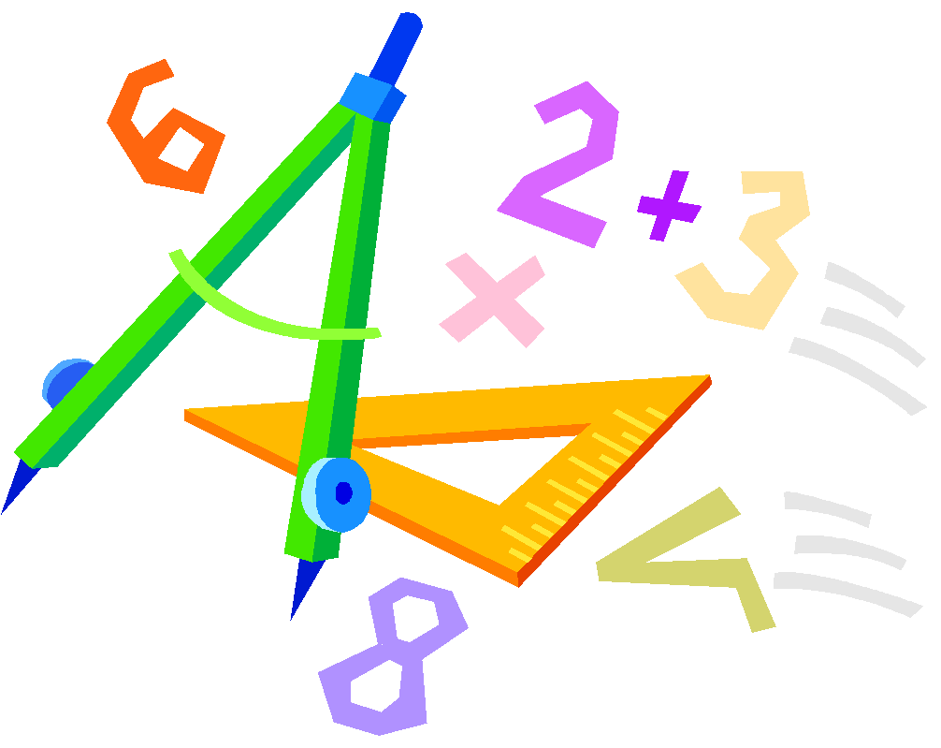
c
Выберите неверное утверждение
Прямые a и b параллельны, если
$∠4=∠5$
∠2=∠6
∠1=∠7
∠3+∠5=180$°$
a
1
2
3
4
b
5
6
7
8

Slide 4
c
a
1
47$°$
Параллельны ли прямые a и b?
2
133$°$
b
3

Slide 5
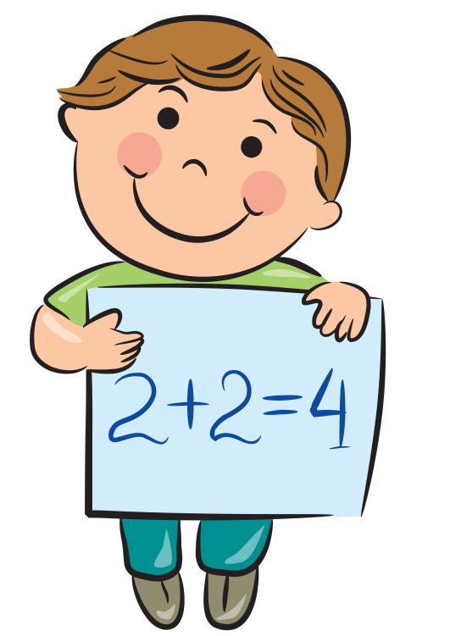
a
b
∠2=∠4+∠5
2 3
1
∠1+∠4+∠5=180$°$
4 5
c

Slide 6
Равнобедренный
остроугольный
прямоугольный
равносторонний
тупоугольный

Slide 7
В
Катет, лежащий против угла, величина которого равна 30$°$, равен половине гипотенузы.
30$°$
гипотенуза
катет
А
С
катет

Slide 8
Решение задач

Slide 9
Задача №1
N
Дано: $∆MNK−равнобедренный$
∠1=125$°$
Найти: ∠N
1
2
3
M
K
$∠2=180°−∠1=180°−125°=55°$
$∠2=$ $∠3=55°$(углы при основании)
∠N=180$°−(∠2+∠3)$=180$°−\left(55°+55°\right)=70°$
Ответ: 70$°$

Slide 10
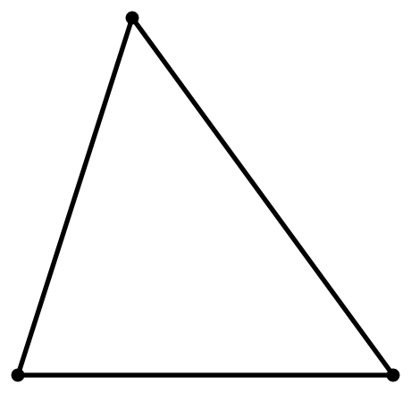
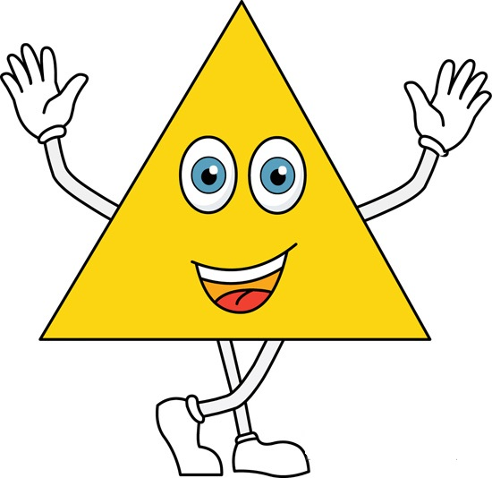
Задача № 2
Найдите углы треугольника, если их градусные меры относятся как 1: 4 : 5.
1
2
3

Slide 11
∠1= 𝒙$°$
∠2= 4𝒙$°$
∠3= 5𝒙$°$
180$°$
Оцените соседа по парте
𝒙 + 4𝒙 + 5𝒙 = 180
10𝒙=180
𝒙=18
∠1 = 18$°$
∠2 = 4 ∙ 18=72$°$
∠3 = 5 ∙ 18=90$°$
Ответ: 18$°;72°;90°$

Slide 12
Задача № 3
F
A
C
E
Найдите градусную меру ∠DCE
104$°$
?
M
76$°$
40$°$
K
D
B
104$°+76°=180°\left(односторонние\right)⟹FE∥MK$
∠DCE=∠CDB=40$° (накрест лежащие)$
Ответ: 40$°$

Slide 13
Задача № 4
D
Найдите градусную меру ∠ А
45$°$
C
B
15$°$
65$°$
F
A
E

Slide 14
D
45$°$
C
B
15$°$
65$°$
F
A
2
1
E
$∆EDF :$∠1=180$°−\left(45°+65°\right)=70°, (сумма углов треугольника)$
∠2=180$°−∠1=180°−70°$=110$° (смежные)$
$∆ABE:$∠А=180$°−($15$°+110°)=55°$
Ответ: ∠А=55$°$

Slide 15
Задача № 5
A
Дано: $∆ АВС прямоугольный ∠С=90°$
∠А=30$° ВМ−биссектриса, СМ=6 см$
Найти: катет АС
30$°$
M
С
B

Slide 16
A
∠В=90$°−30°=60°, (сумма острых углов прямоугольного треугольника)$
30$°$
∠1=∠2=30$° (ВМ−биссектриса)$
M
МВ=2 МС (свойство катета лежащего против угла в 30$°)$
МВ=2∙ 6=12см
1
2
С
B
$$∆АМВ−равнобедренный,$$
$$АМ=МВ=12см.$$
АС=МС+АМ=6+12=18см
Ответ: АС=18см

Slide 17
Задача № 6
Докажите, что АВ=СD, если известно, что АВ∥CD и BO=CO.
С
D
O
A
B
Доказательство:
Рассмотрим $∆DOC и ∆AOB$
1. BO=CO (по усл.)
2. ∠DOC=∠AOB (вертикальные)
⟹$∆DOC=∆AOB$
3. ∠DCO=∠ABO (накрест лежащие)
⟹
АВ=СD

Slide 18
1.Сумма углов треугольника равна 90°?
2. Напротив прямого угла в треугольнике лежит гипотенуза?
3.В треугольнике может быть только один тупой угол?
4.Внешний угол треугольника равен 50$°$, тогда смежный с ним угол равен 120$°$?
5.В равнобедренном треугольнике углы при основании равны?
6.Стороны прямоугольного треугольника равны 5см,12см,13см. Тогда длина наибольшего катета равна 13 см?
7.Все углы в равностороннем треугольнике равны?

Slide 19
Всё понятно
Немного затруднялся
Было трудно и непонятно

Slide 20
Спасибо за урок

